Slide 1
Metodologías de transformación para los procesos formativos hacia la implementación de la Industria 4.0 mediante la adquisición de equipos de Tecnologías Inmersivas y Prototipado de modelos

Slide 2
Resumen del proyecto
Implementación de la industria 4.0 en el fortalecimiento de los procesos de formación, orientada al uso y aplicación de Tecnologías Inmersivas y Prototipado 3D. Este modelo de vanguardia se establece como articulación con la visión de país orientada a la aplicación de nuevas tecnologías en la Educación (Tics) que mejoran el proceso de enseñanza y aprendizaje.

Slide 3
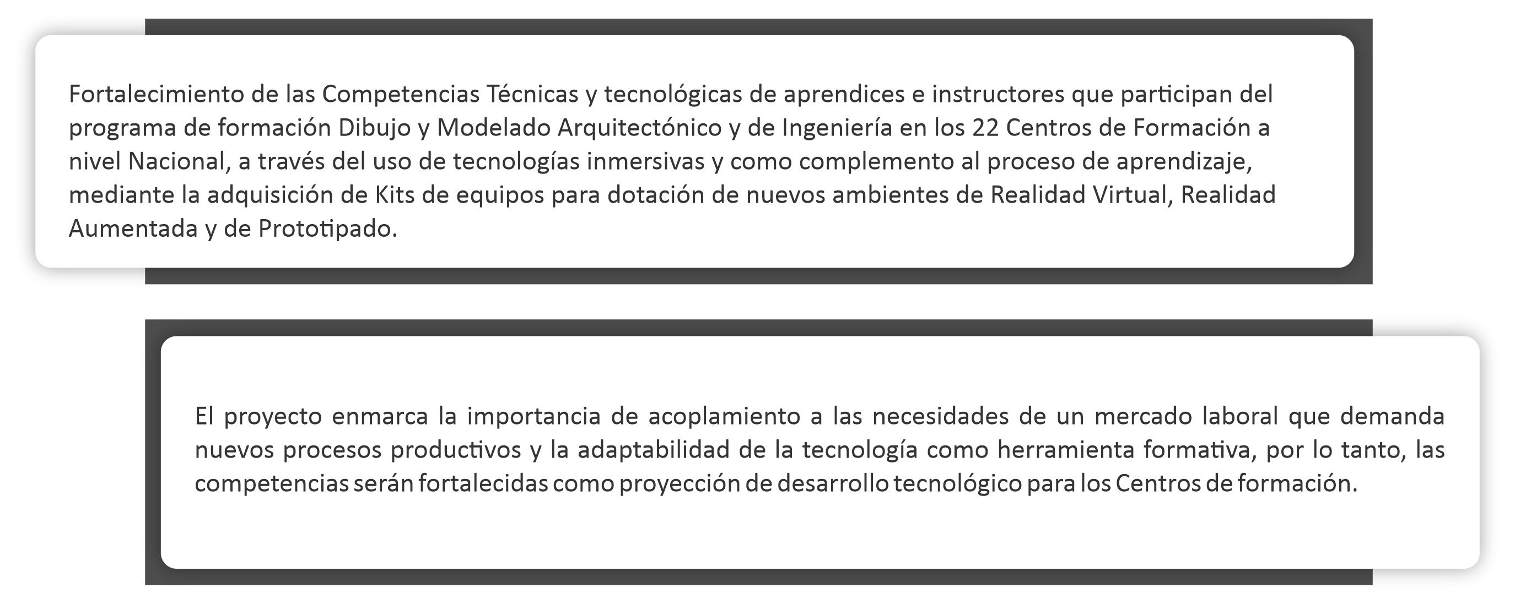
Descripción del proyecto

Slide 4
Centros de Formación
Tecnología DMAI
18 REGIONALES
24 LUGARES DE DESARROLLO
Regional Antioquia
3
Centros de formación
Regional Atlántico
1
Centros de formación
Regional Boyacá
2
Centros de formación
Regional Caldas
1
Centros de formación
Regional Caquetá
1
Centros de formación
Regional Cauca
1
Centros de formación
Regional Cesar
1
Centros de formación
Regional Cundinamarca
3
Centros de formación
Regional Guaviare
1
Centros de formación
Regional Huila
1
Centros de formación
Regional Norte Santander
1
Centros de formación
Regional Nariño
1
Centros de formación
Regional Putumayo
1
Centros de formación
Regional Quindío
1
Centros de formación
Regional Risaralda
1
Centros de formación
Regional Santander
2
Centros de formación
Regional Tolima
1
Centros de formación
Regional Valle
1
Centros de formación

Slide 5
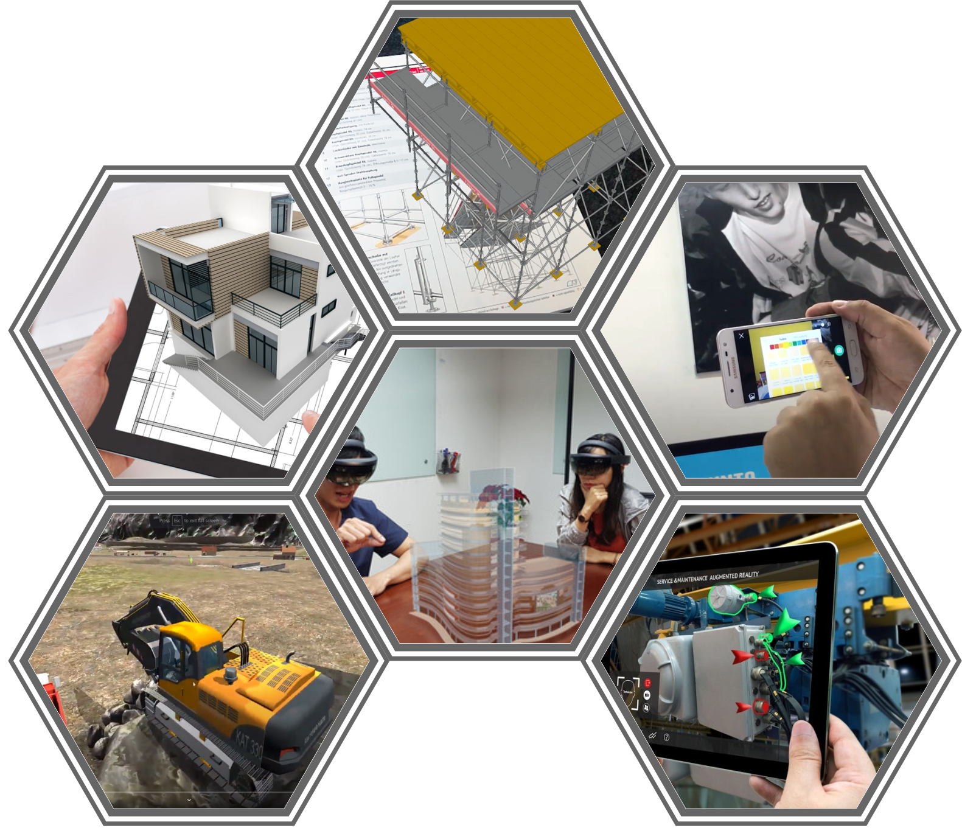
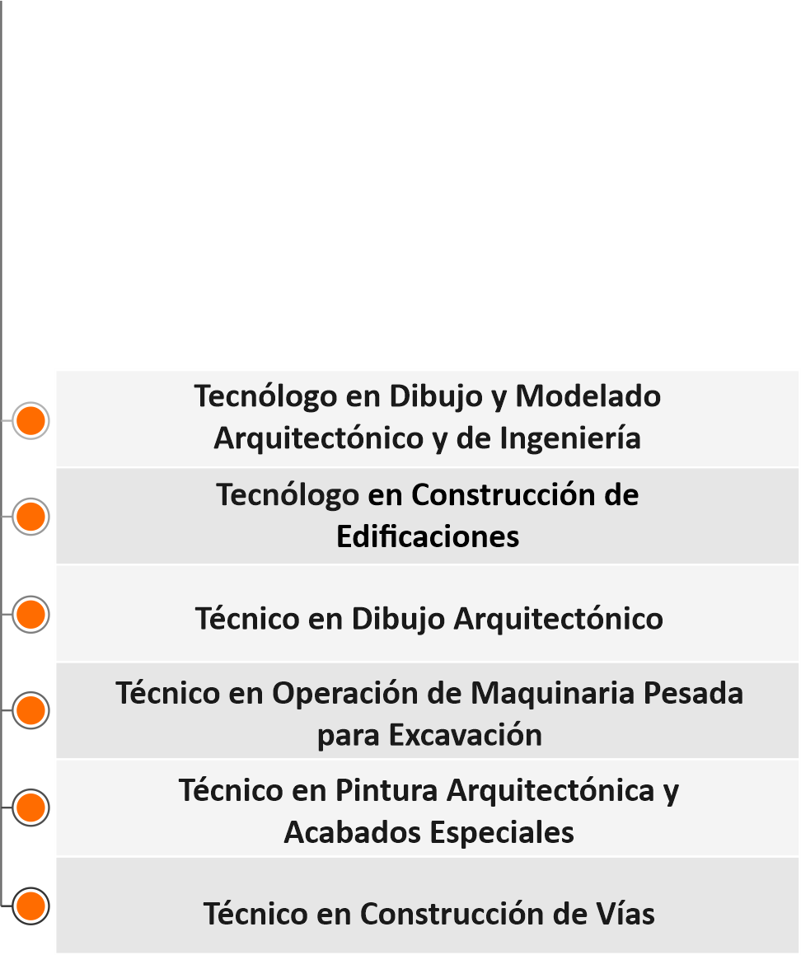
Programas Impactados
Ver video

Slide 6
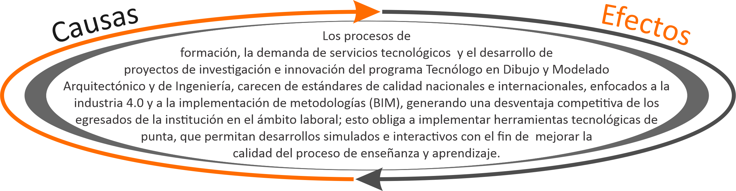
Problema Central

Slide 7
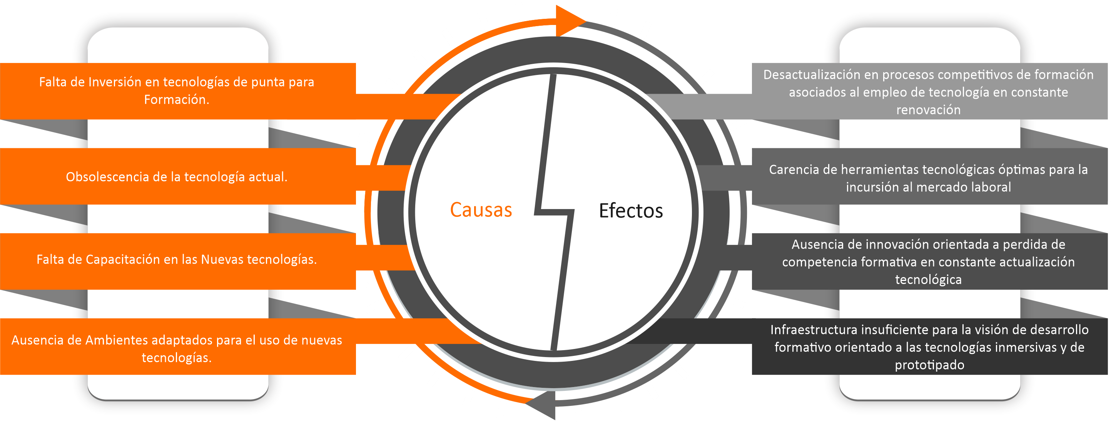
Causas y Efectos

Slide 8
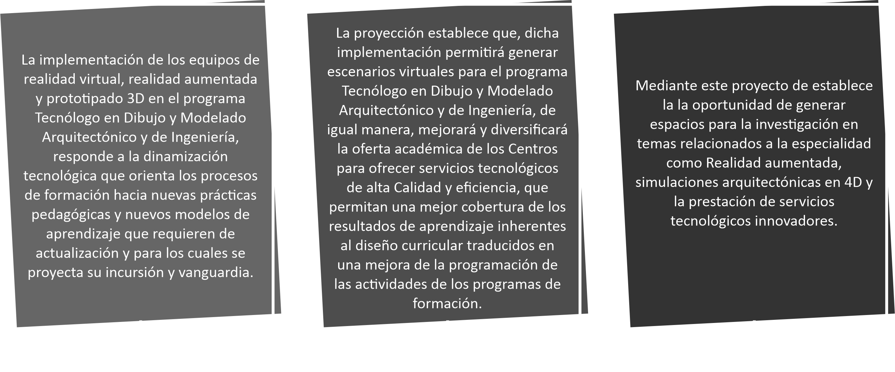
Justificación

Slide 9
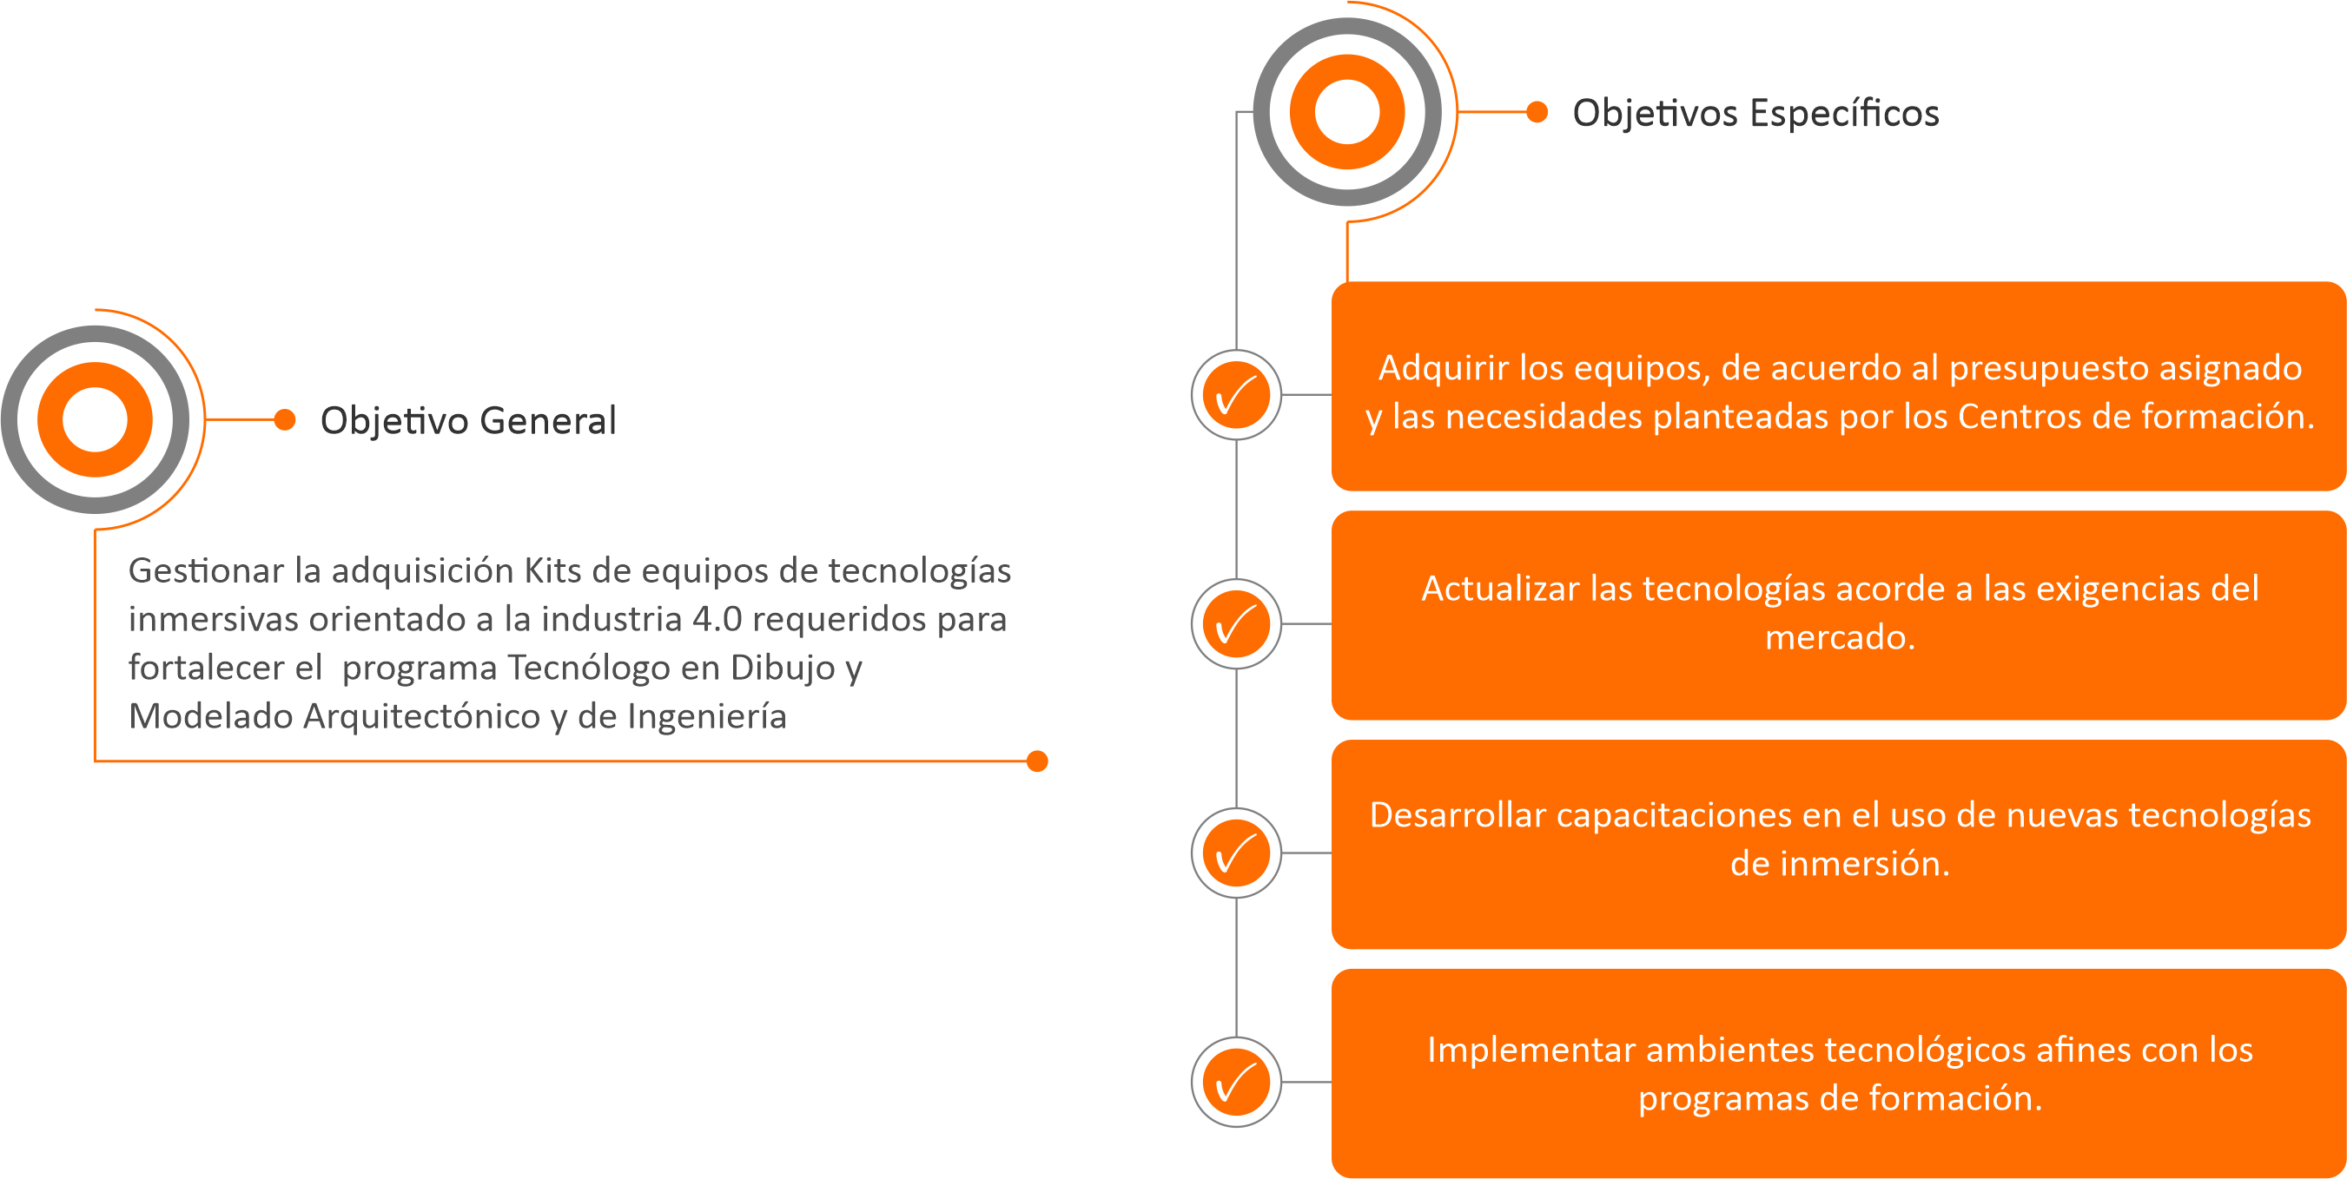
Objetivos

Slide 10
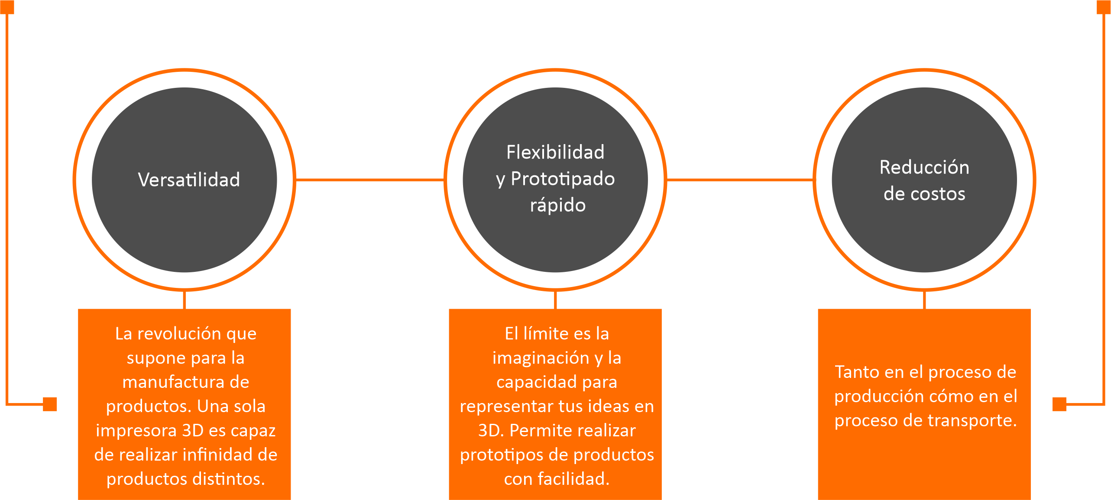
Ventajas del Uso de prototipado 3D
Fuente: https://sites.google.com/site/webdedisenoyimpresion3d/ventajas-y-desventajas-de-la-impresion-3d

Slide 11
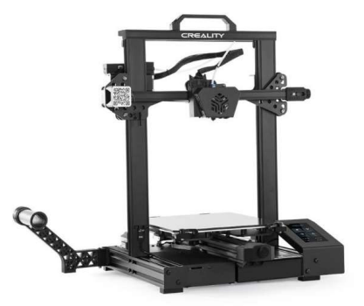
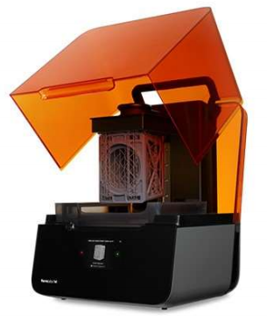
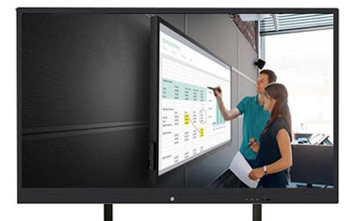
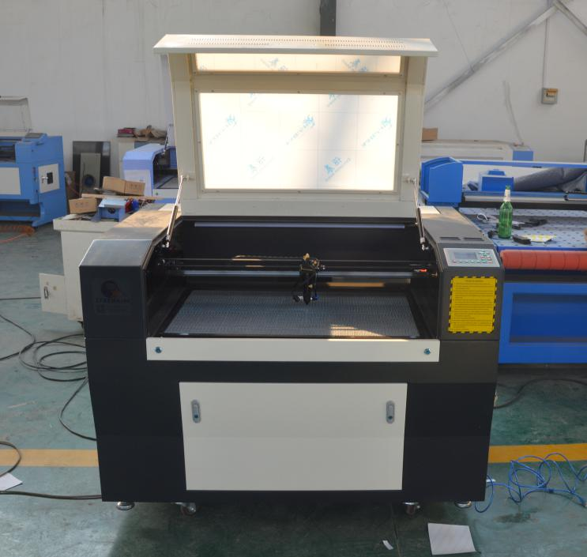
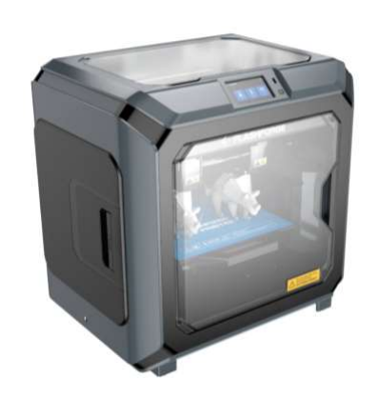
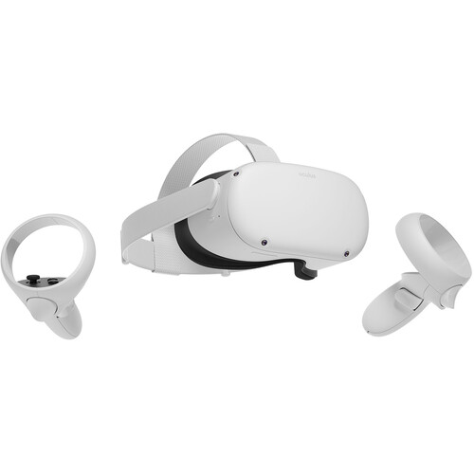
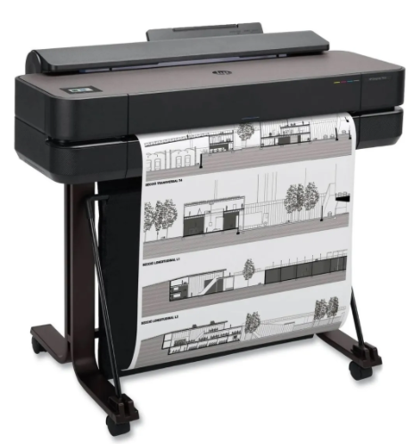
KIT DE EQUIPOS
Sistema básico de impresión 3D
Sistema avanzado de impresión 3D
Pantalla táctil de 75”
Pantalla táctil de 75”
Maquina laser de corte y grabado
Sistema avanzado de impresión 3D
Sistema de apoyo VR
Plotter 36” a color
Cantidad
Cantidad
Cantidad
3
1
1
Cantidad
Cantidad
2
1
Cantidad
Cantidad
1
1

Slide 12
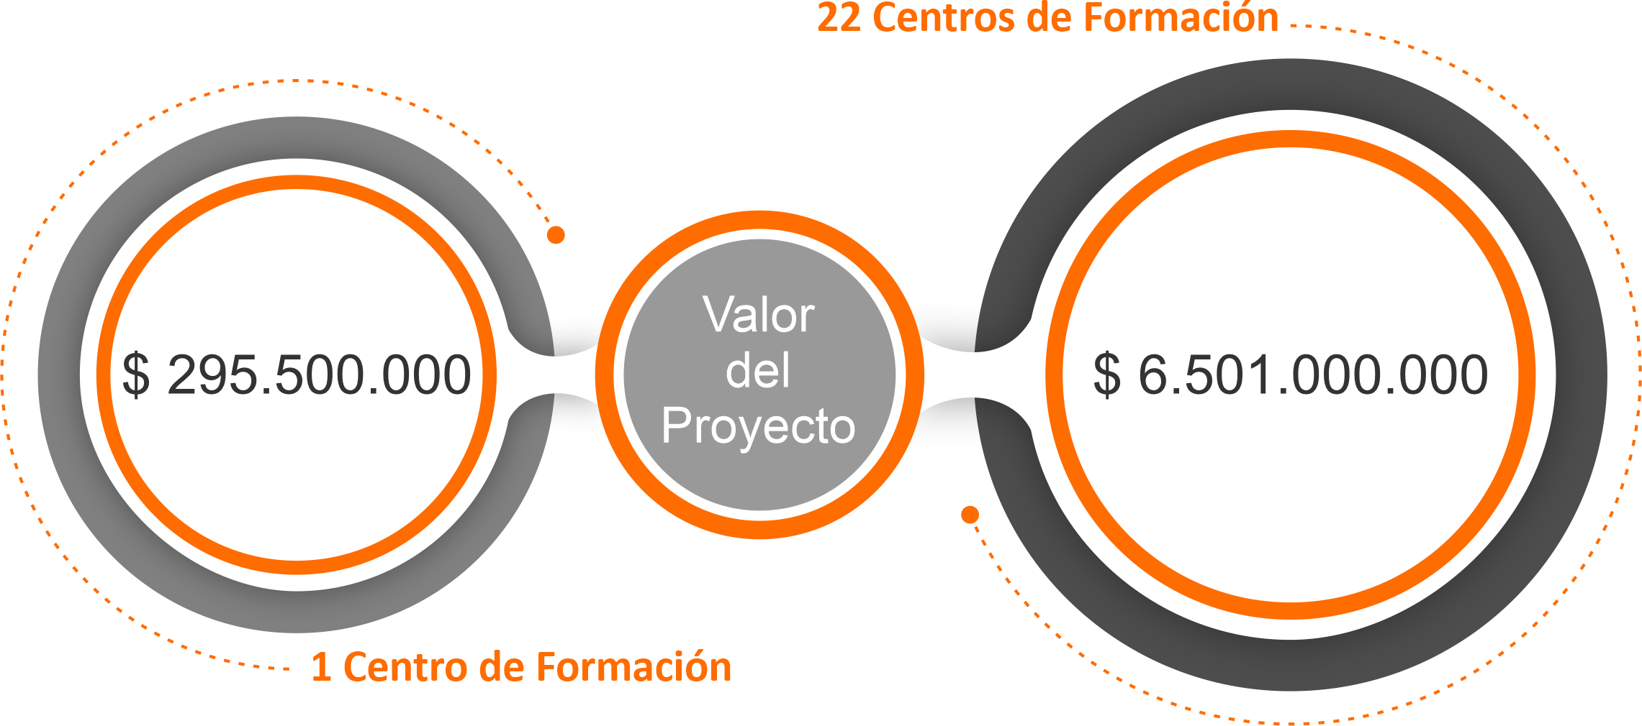
Valor del Proyecto
Total Inversión
$ 378.500.000 x Centro de formación
$ 8.327.000.000 Total proyecto
$ 235.000.000
$ 5.640.000.000
Centro de formación

